Slide 1
Projektmenedzsment
Jánk Tamás Máté

Slide 2

Projektmenedzsment
A projektportfóliókezelés fogalma és jelentősége a mai üzleti környezetben.
A projektportfóliókezelés szerepe az üzleti stratégia kialakításában és végrehajtásában.

Slide 3
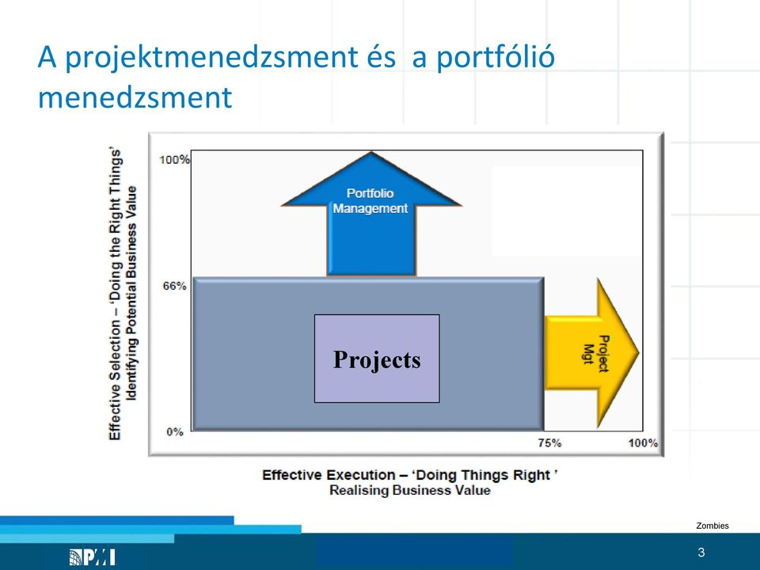
Projektportfóliókezelés Alapjai:
A projektportfóliókezelés definíciója és célja.
A projektportfólió elemek: projektek, programok, és portfóliók.
A projektportfóliókezelés folyamata és lépései.

Slide 4
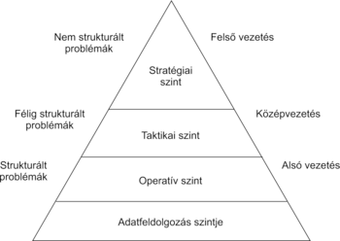
Stratégiai Döntéshozatal a Projektportfólióban:
A stratégiai célok és a projektportfólió összekapcsolása.
Prioritizálási módszerek és szempontok a projektportfólióban.
Kockázatkezelés és hozzáállás a stratégiai döntéshozatalban.

Slide 5

Projektportfólió Optimalizálása és Részletes Elemzés:
A projektportfólió teljesítményének mérése és értékelése.
A projektportfólió optimalizálásának módszerei és eszközei.
A változások kezelése és adaptáció a projektportfólióban.

Slide 6

Technológiai Támogatás a Projektportfóliókezelésben:
Projektportfóliókezelő szoftverek és eszközök áttekintése.
A mesterséges intelligencia és adatelemzés szerepe a projektportfóliókezelésben.
Az automatizáció előnyei és kihívásai a projektportfóliókezelésben.

Slide 7
Következtetések és Ajánlások:
A projektportfóliókezelés jelentősége a versenyképesség és az innováció szempontjából.
Ajánlások a hatékonyabb és stratégiai orientáltabb projektportfóliókezelés érdekében.
A jövőbeli trendek és fejlesztések a projektportfóliókezelés területén.

Slide 8

Köszönöm a figyelmet

